Slide 1


Slide 2
Por que Magna?
Quem somos?
Quais problemas identificamos?
Qual solução trazemos?
Como ter acesso a essa solução?

Slide 3
Sobre o que falaremos
Contextualização do Projeto Magna.
Instruções de como funcionará nossa solução.
Diagrama de solução de Negócio.
Nossa equipe.
Nosso Planner.
Ferramentas que utlizamos para desenvolver a solução de Negócio: UserStorys, StoryBoard e Proto-Persona.
Nossa Inovação.
Diagrama de solução Técnica.
Partindo para a parte técnica:
GitHub;
Site Estático;
Diagrama de Banco de Dados;
Cliente Linux;
Azure
Conclusão.

Slide 4
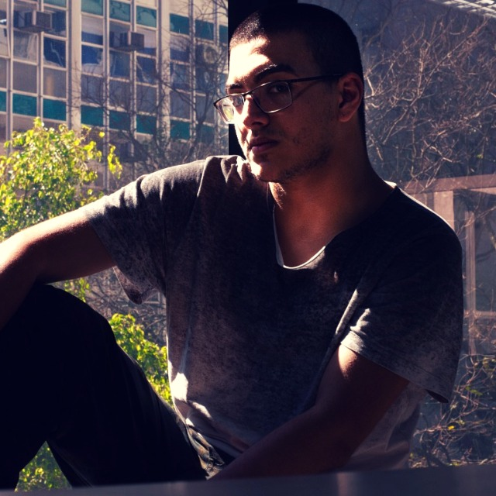

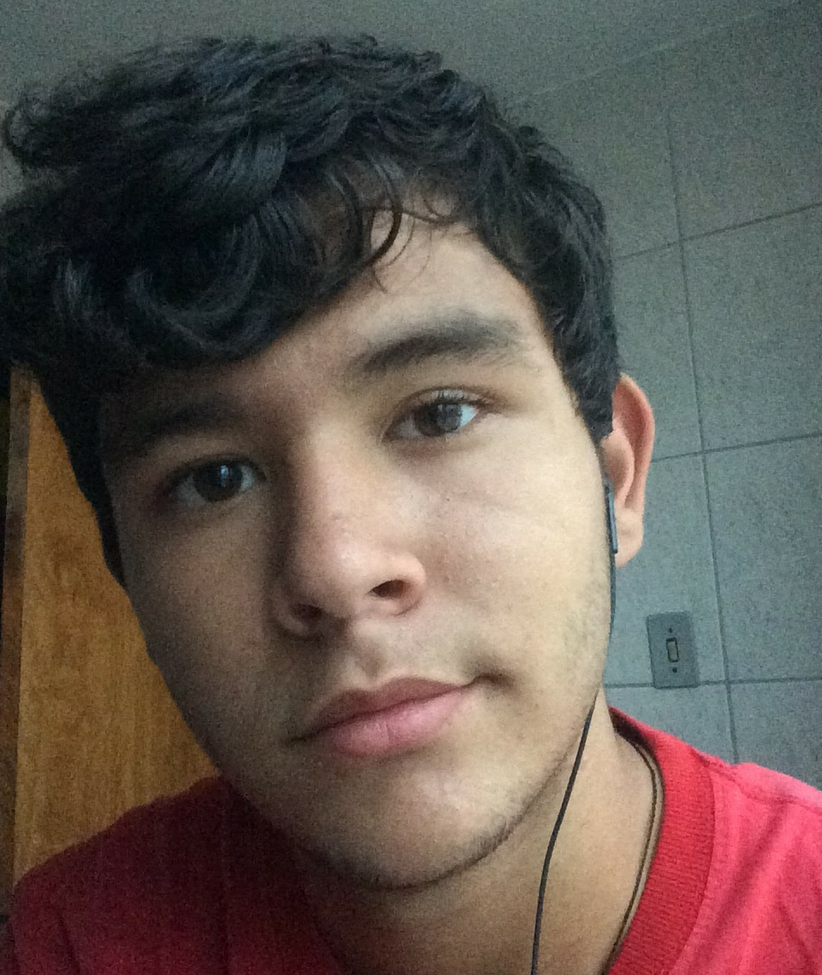
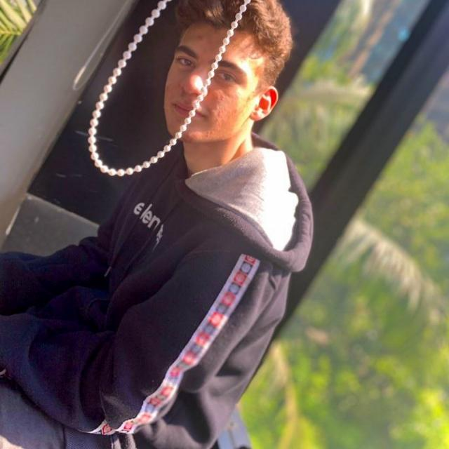

Sobre nossa equipe
Gustavo Moraes
Lucas Osakwe
Lucas Lacerda
Renan Oliveira
Vinicius Augusto

Slide 5
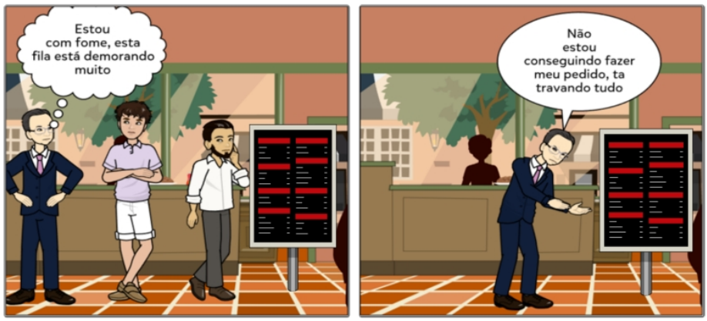
01
Problema e Solução
Vamos supor que...

Slide 6
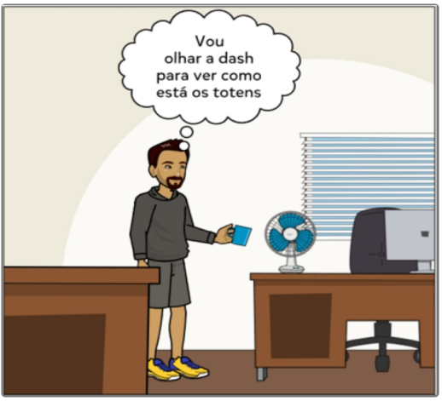
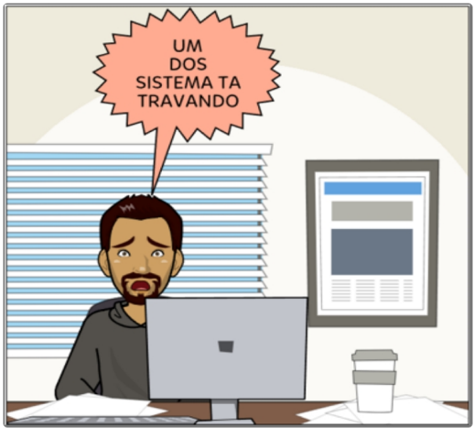
01
Problema e Solução
Vamos supor que...

Slide 7

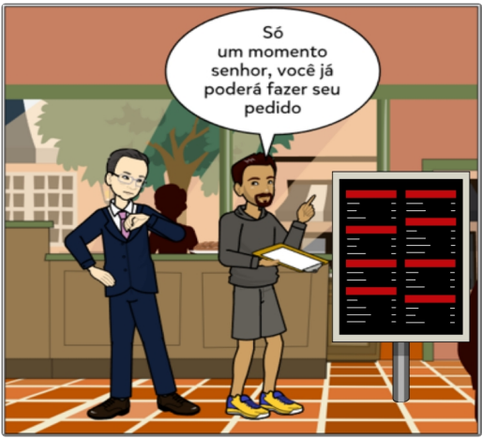
01
Problema e Solução
Vamos supor que...

Slide 8
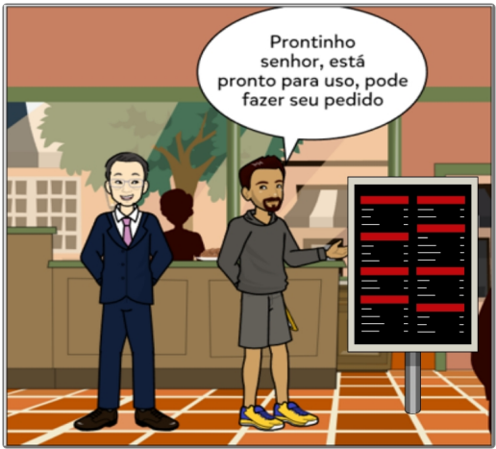
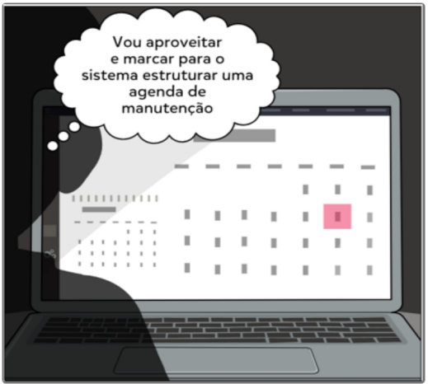
01
Problema e Solução
Vamos supor que...

Slide 9
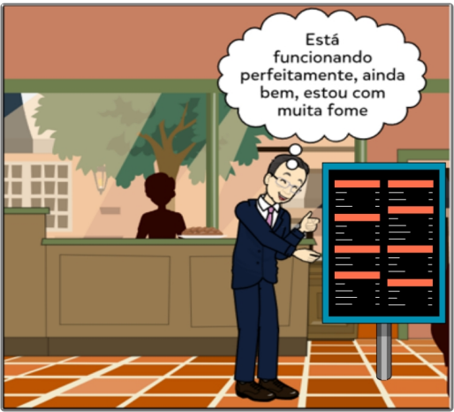
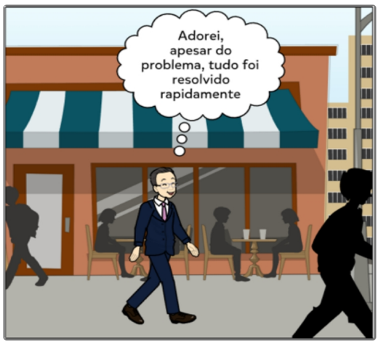
01
Problema e Solução
Vamos supor que...

Slide 10
Problema
01
Usuário com problemas no totem
Sistema de Alerta
Nosso sistema irá alertar seus funcionários, para que possam resolver o problema em questão
02
Suporte entra em ação
Após ter o sinal de alerta, o suporte deve entrar em ação para solucionar o problema
03
Manutenção Preventiva
04
Nosso sistema irá contabilizar a falha em questão, e agendará uma manutenção preventiva

Slide 11
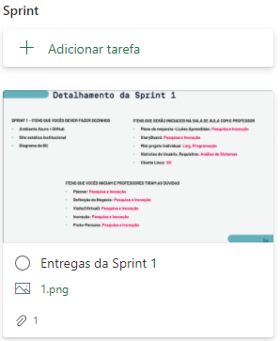
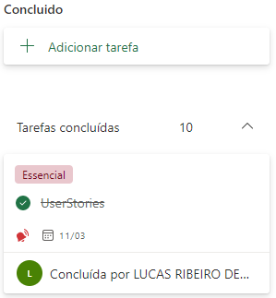
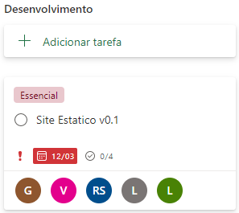
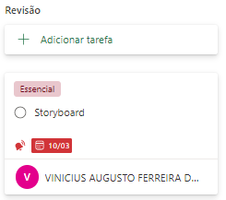
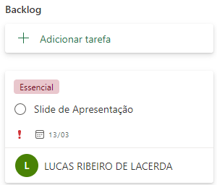
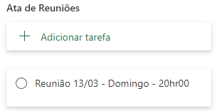
Nosso Planner

Slide 12
User Stories
Dashboard
01
Sistemas de Alertas
Eu, enquanto Suporte, gostaria de poder ter uma dashboard dos totens, para ter um panorama maior de controle das máquinas em funcionamento.
02
Eu, enquanto Suporte, gostaria de ter um sistema de alertas para permitir a tomada de providencias necessárias para diminuir ou eliminar um perigo iminente.
Sistema de Relátorios
03
Agenda de Manutenção
Eu, enquanto Suporte, gostaria de ter um sistema de relatórios das máquinas, para quando for realizarmos a manutenção, termos uma documentação dos possíveis problemas daquela máquina.
04
Eu, enquanto Suporte, gostaria de um sistema que estruturasse uma agenda de manutenção de máquinas, para eliminar possíveis falhas.

Slide 13
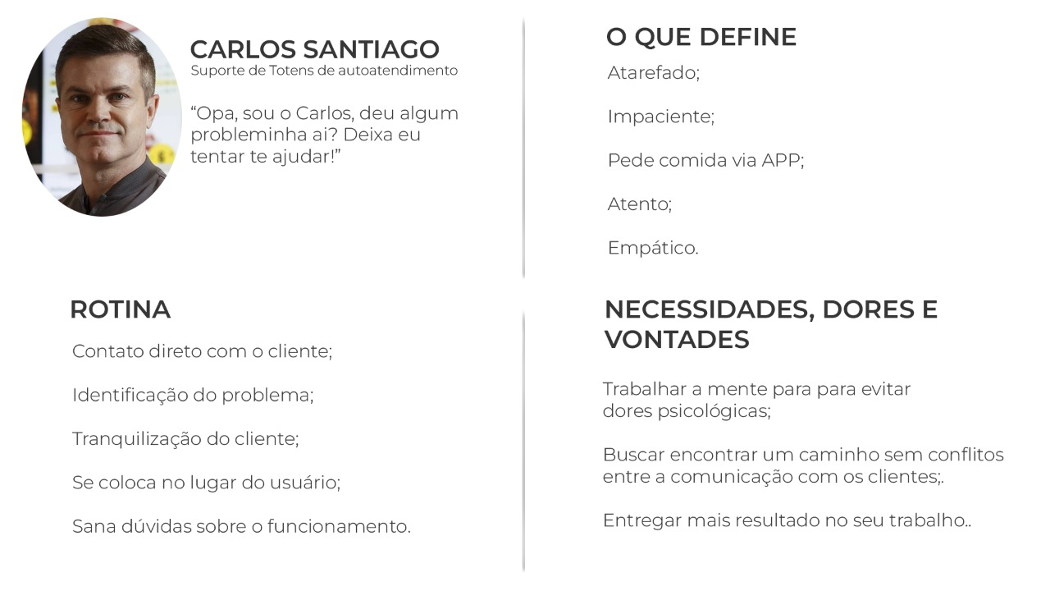
Proto-Persona

Slide 14
Inovação do Projeto
Agendamento Automático
Sistemas de Alertas
Relatorios das Máquinas

Slide 15
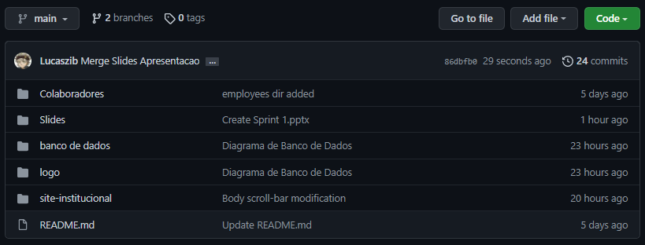
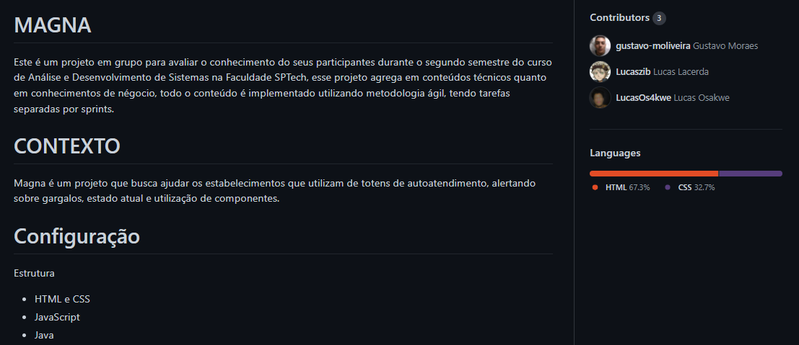
GitHub

Slide 16



Nosso site
Visual Studio Code

Slide 17
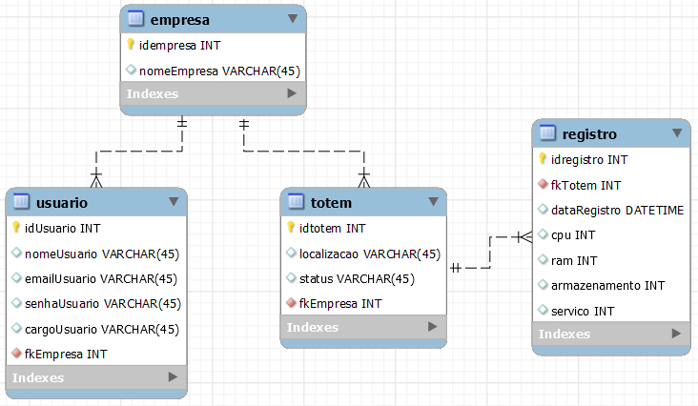
Diagrama de Banco de Dados

Slide 18

Cliente Linux

Slide 19
Azure Nossa Cloud

Slide 20
Duvidas?

Slide 21
Conclusão
Magna é um projeto que busca ajudar os estabelecimentos que utilizam de totens de autoatendimento, alertando sobre gargalos, estado atual e utilização de componentes.

Slide 22
Obrigado!
Caso surja alguma duvida, mande no nosso e-mail:
magna@sptech.com.br
+55 (11) 95647-6262
magna-monitoring-system.com.br

Slide 23




Agradecimentos
Nossa equipe
Alunos da SPTECH
Michelly Borges
Claudio Frizzarini
Suporte na empresa GenialTec
Professor da SPTECH

